Slide 1
工装测试进展
王昊洋、唐远平、巩克云

Slide 2
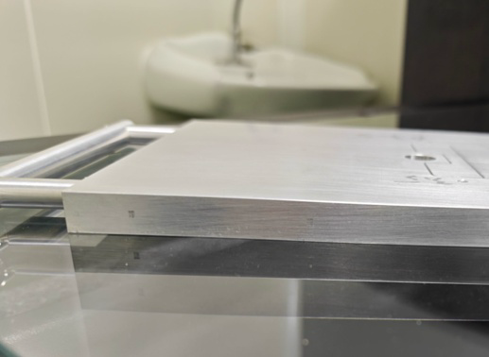
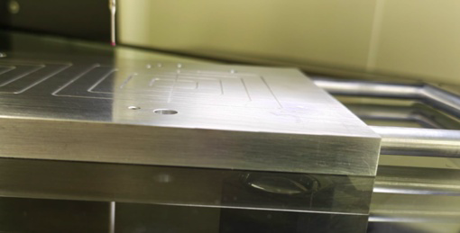
P ladder工装
观察到工装放置在测试台上尾部有些许翘曲

Slide 3
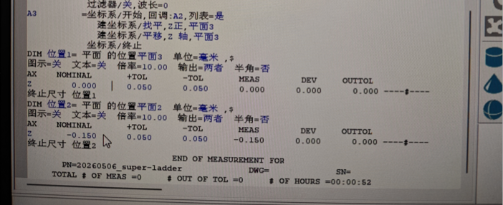
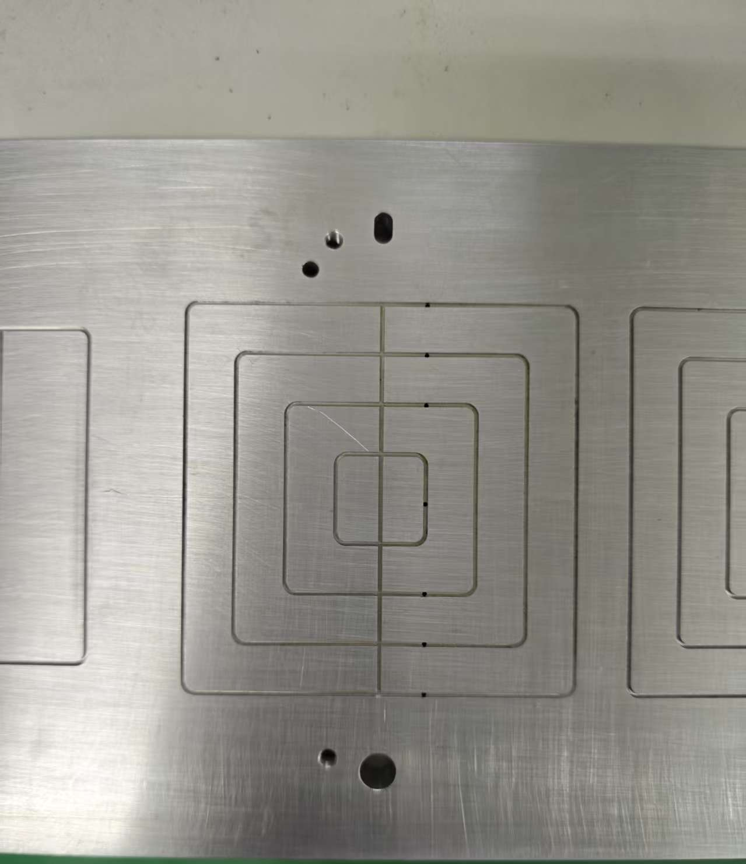
P ladder工装两端高度差，轴承孔直径
选取两端各建立一个平面，计算出两平面取正后高度相差150μm
轴承孔直径测量结果为8㎜，各孔相差5μm以内。。

Slide 4
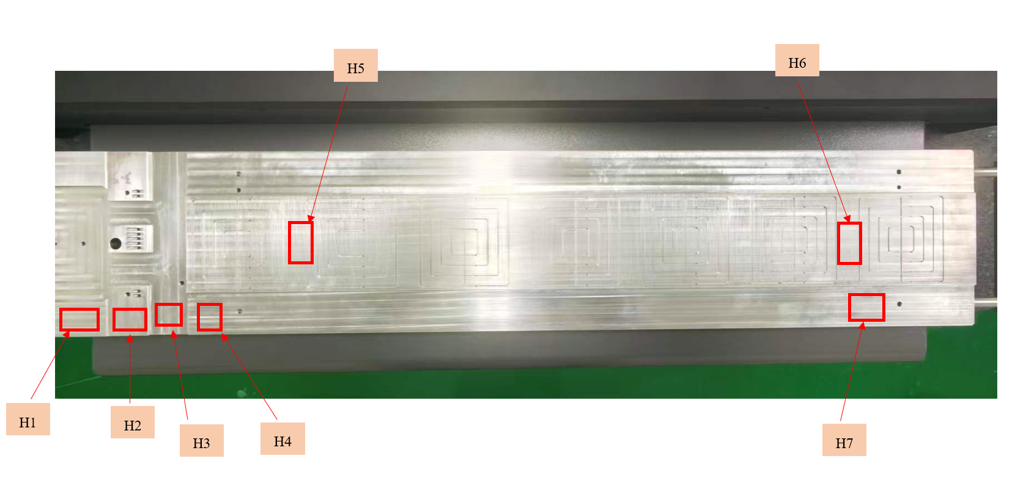
Z ladder 工装测量
选取平面测量高度差以及平面度

Slide 5
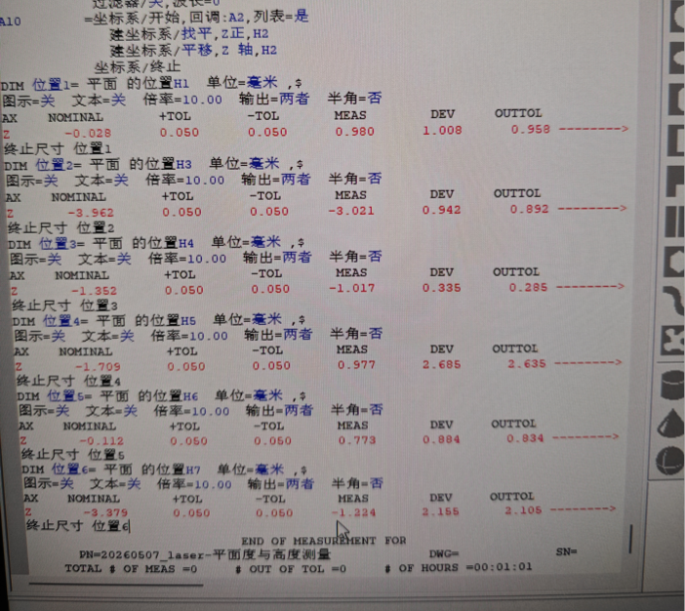
测量结果
以H2面为基准，各面与H2高度差（mm）
H1 | 0.980
H3 | -3.021
H4 | -1.017
H5 | 0.977
H6 | 0.773
H7 | -1.224
结论
同一平面的H5-H6、H4-H7高度相差约200μm。
可能选取区域较小导致有误差，平面度测量方式可能需要优化。
工装存在一些翘曲。

